Slide 1



Multisensor perfusion assessment cohort study
Towards standardized fluorescence angiography
in colorectal surgery
AS Soares, S Bano, NT Clancy, D Stoyanov, LB Lovat, M Chand
Prémio científico Hospital Prof. Dr. Fernando Fonseca
30 Jan 2024

Slide 2
Estrutura
Introdução
Métodos
Resultados
Conclusão
Próximos passos
Notes:
Picture side

Slide 3
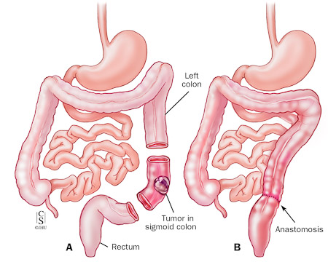
Introdução
Deiscência da anastomose
Ainda é comum hoje em dia
5.5 - 15.6% (ESCP Rectal Cancer Audit, Col Disease, 2018)
Elevada mortalidade
19.7% aos 90 dias se reoperado (NELA 2018)
Elevado custo
£1.1 a £3.5 milhões de libras anualmente (Ashraf, Col Disease, 2013)
Notes:
Picture side

Slide 4
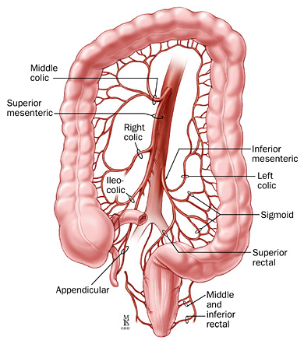
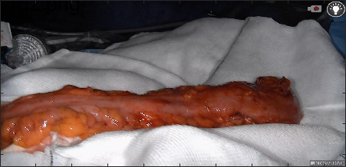
Introdução
Fatores vasculares são fundamentais
  Cólon esquerdo é vascularizado por:
    A. mesentérica inferior
    A. marginal
Decisão sobre o ponto de secção do colon é clínica
Notes:
Picture side

Slide 5
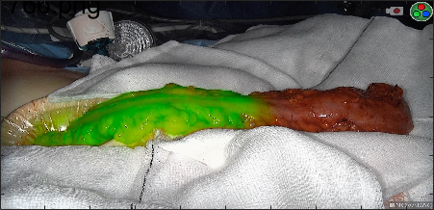
Introdução
Angiografia de fluorescência
Verde de indocianina + camera NIR (near infrared)
Redução significative taxa deiscências
Como?
Soares, A. S. & Chand, M. The Role for Perfusion Angiography. Transanal Minim. Invasive Surg. Transanal Total Mesorectal Excision 373–380 (2019)
Soares, A. S. & Chand, M. Fluorescence in Colorectal Surgery. in Advanced Techniques in Minimally Invasive and Robotic Colorectal Surgery 17–23 (Springer, 2019)
Notes:
Picture side

Slide 6
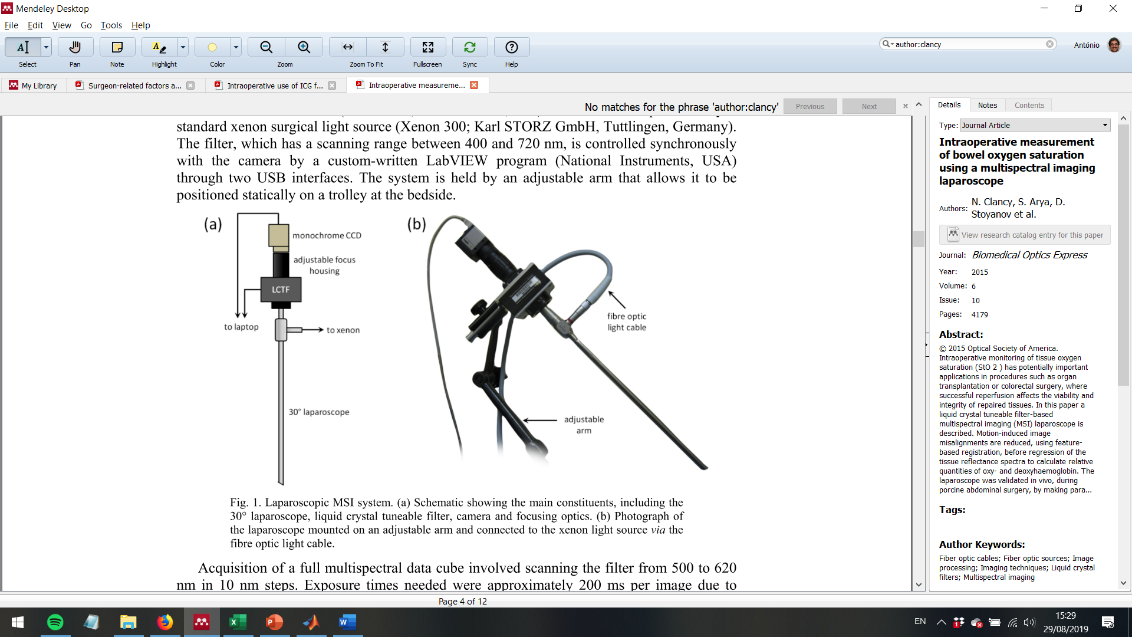
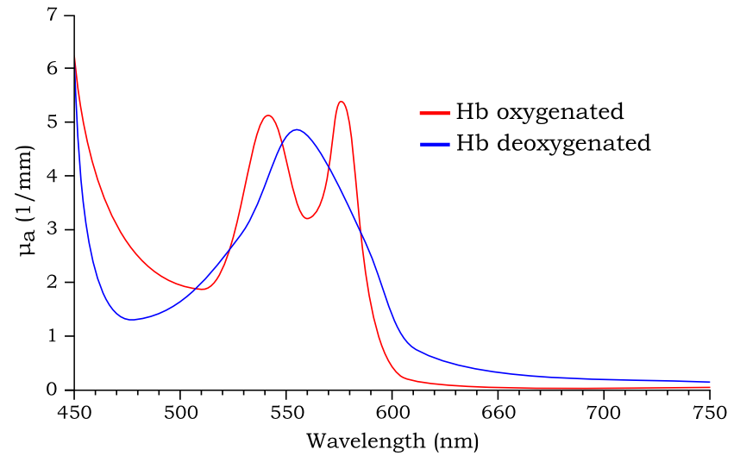
Introdução
Imagem multispectral (MSI)
Avaliação não invasiva da oxigenação tecidular
Biópsia ótica
Clancy, Biom Optics Exp, 2015
Objetivo: avaliar correlação entre intensidade de fluorescência e saturação O₂
Notes:
Picture side

Slide 7
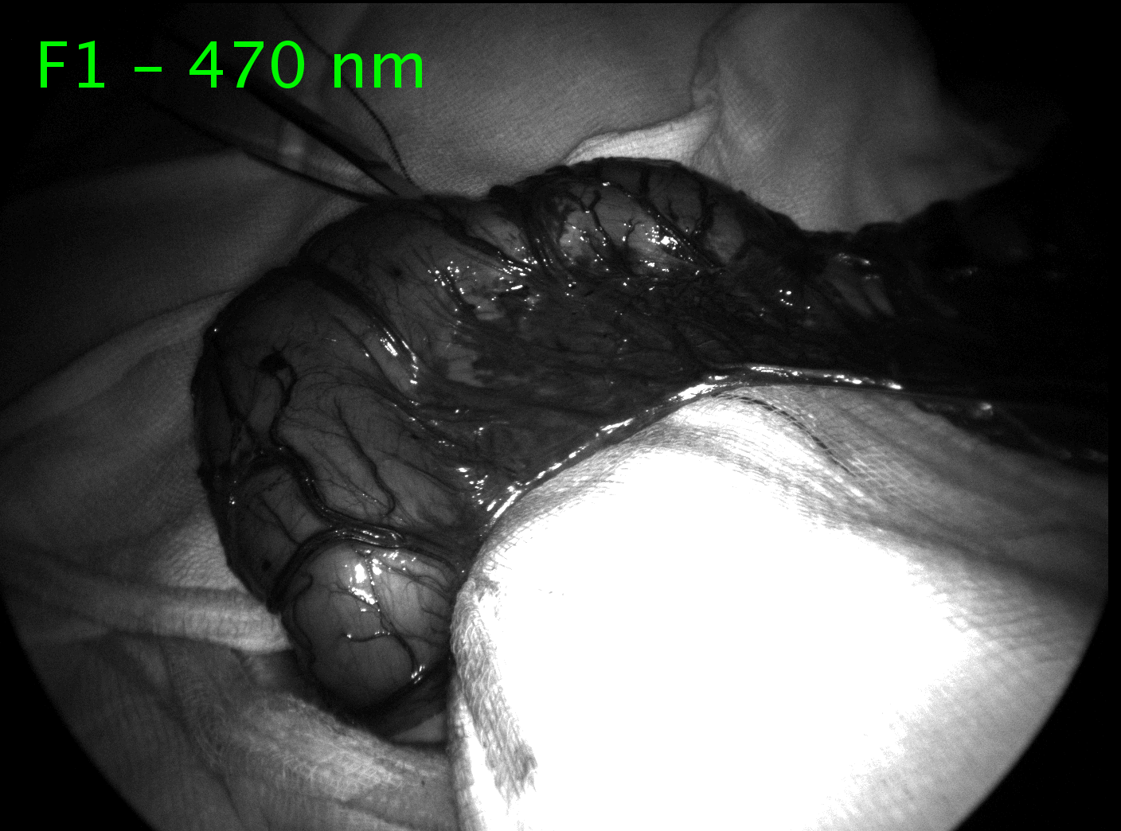
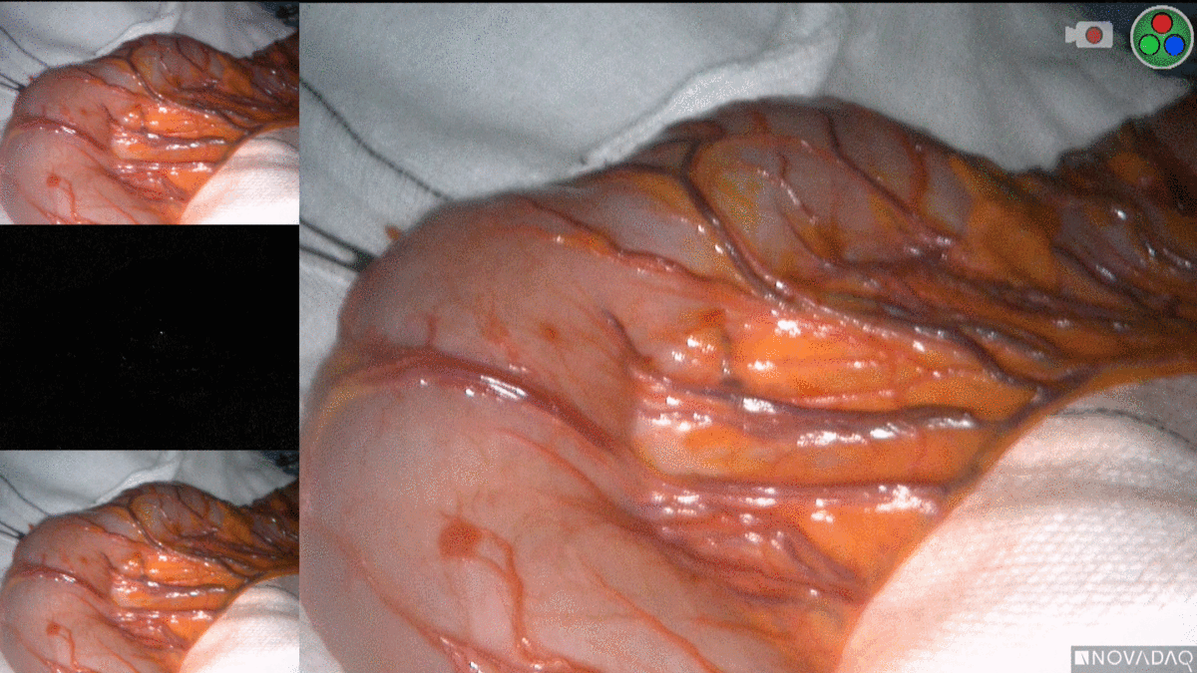
Métodos
Colheita de dados
Sequência de aquisição
Baseline MSI
2nd MSI sequence
Calibration sequence
Continuous fluorescence imaging
Specimen extra corporeal
Fluorescent dye administration
Maximal fluorescence intensity
Clinical decision
Notes:
Picture side

Slide 8
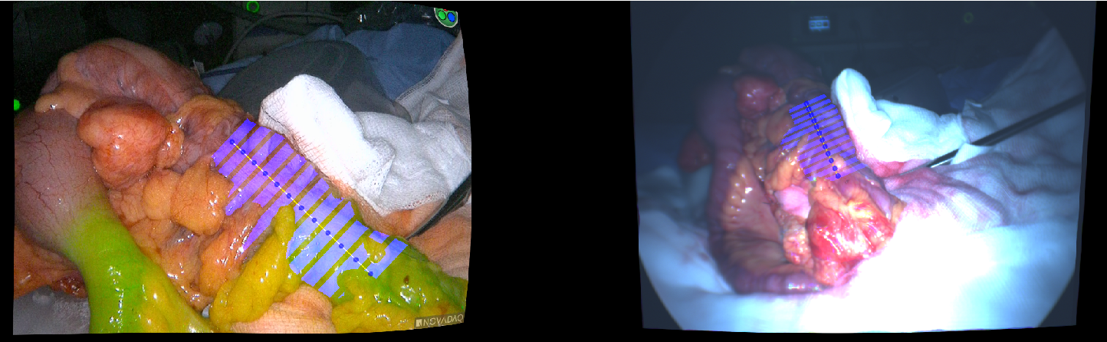
Métodos
Amostragem
Caso #2 – imagens calibradas do colon com amostragem por área: NIR (esq), MSI (dir)
Notes:
Picture side
Combine the graphs

Slide 9
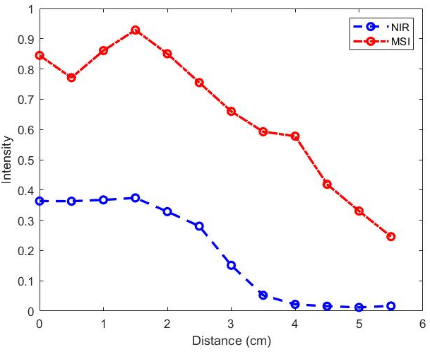
Resultados
Intensidade da fluorescência e saturação de O₂
Caso #2
n = 18
Tissue oxygen saturation (red)
Pixel intensity (normalised AU, blue)
Notes:
Case #2 Pearson correlation coefficient = 0.89
Case #2 R² statistic = 0.8251

Slide 10
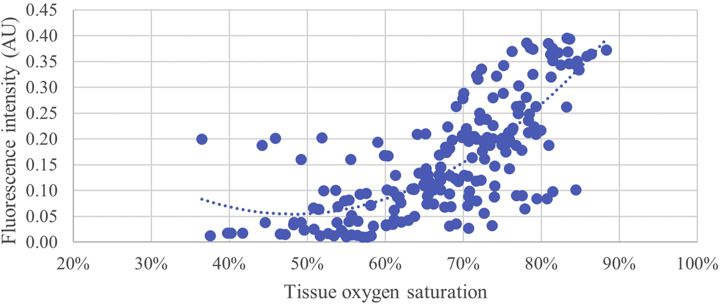
Resultados
Correlação positiva forte (0.73) entre intensidade de fluorescência e saturação de oxigénio
Notes:
LAST OF CHAPTER

Slide 11
Conclusão
Usando uma metodologia de emparelhamento de imagens NIR e MSI
Intensidade de fluorescência tem correlação positiva forte com saturação de O₂
  desenvolvimento de soluções tecnológicas baseadas na análise da fluorescência
Notes:
LAST OF CHAPTER

Slide 12
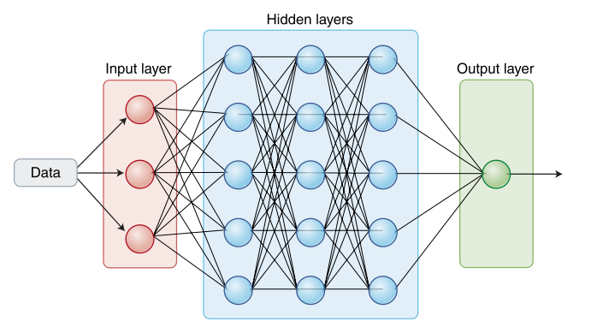
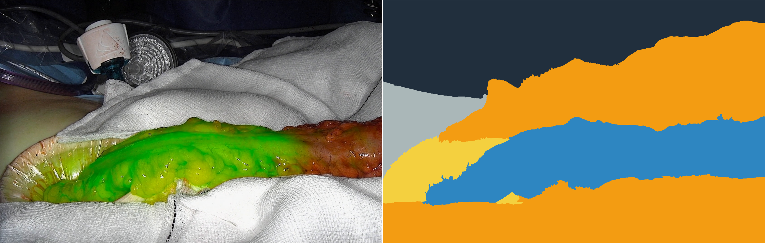
Próximos passos
App para detecção de tecido perfundido
Deep neural network architecture
Notes:
Picture side

Slide 13
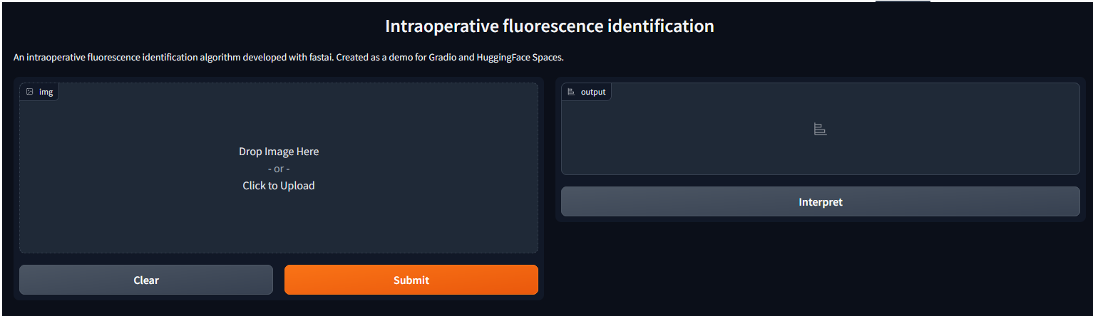
Próximos passos
App para detecção de tecido perfundido
https://huggingface.co/spaces/asampaiosoares/fluorescence_id_app
Fluorescence angiography classification in colorectal surgery -- A preliminary report, arXiv
Notes:
Picture side

Slide 14
Multisensor perfusion assessment cohort study
Towards standardized fluorescence angiography
in colorectal surgery
AS Soares, S Bano, NT Clancy, D Stoyanov, LB Lovat, M Chand
Prémio científico Hospital Prof. Dr. Fernando Fonseca
30 Jan 2024

Slide 15
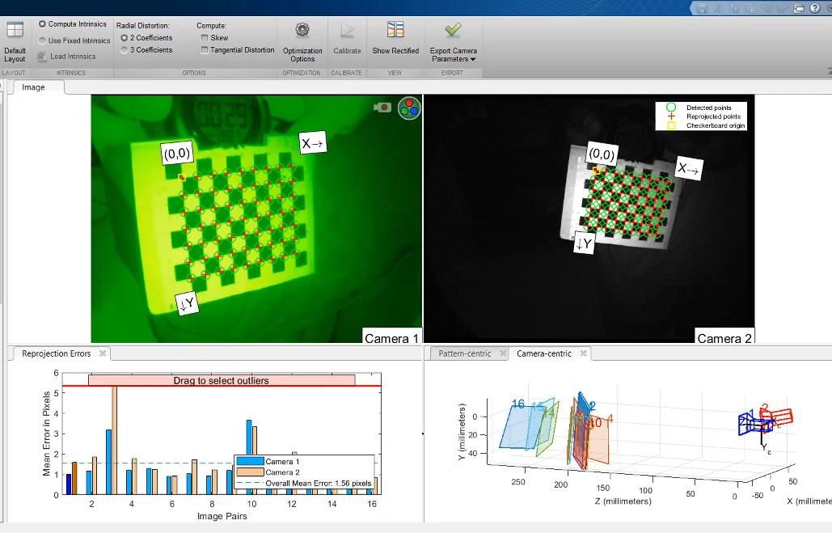
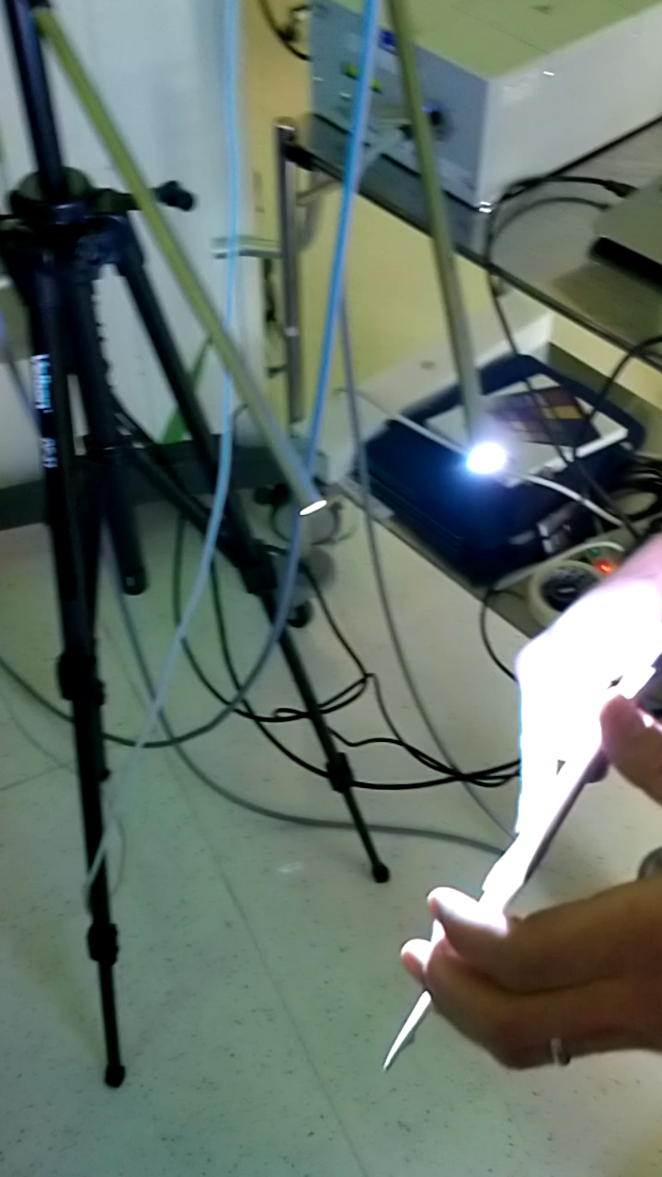
Métodos
Calibração
Notes:
Picture side

Slide 16
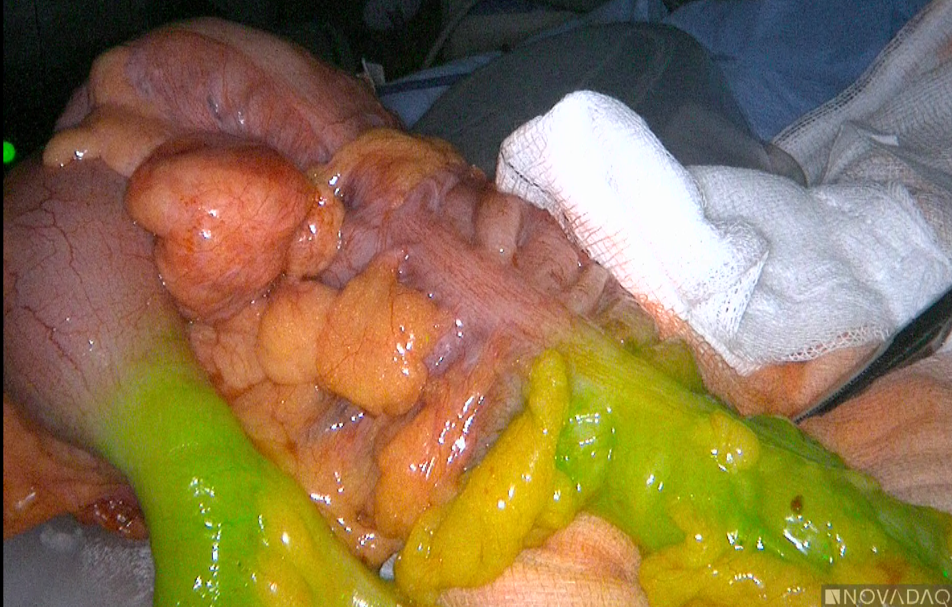

Métodos
Amostragem
PixelAnnotationTool software
github.com/abreheret/PixelAnnotationTool
Caso #2 – imagem não calibrada do cólon, câmara near infra red, máscara
Notes:
Picture side
Combine the graphs

